Slide 1

数字世界精彩无限

Slide 2
12. 用触发器设计时序电路
时序电路设计
获得原始状态图和原始状态表（Derivation of State Graphs and Tables）
状态表化简（Reduction of State Tables）
状态分配（State Assignment）
一些例子
VHDL-4

Slide 3
VHDL的基本语句
1. 顺序语句
2. 并发语句
顺序赋值语句
信号代入 “<=”
变量赋值 “:=”
顺序控制语句
条件控制: if, case
循环控制: loop, for, while, next
Wait语句
空语句: null
断言语句: assert,report
过程调用: 过程名（实际参数）
返回语句 : return
进程(process)语句
信号赋值语句
块语句(block)
Generate语句
元件例化语句

Slide 4
（一） 顺序语句
-- process中:顺序语句；
-- architecture中:并行语句；
顺序语句特点：
执行的顺序性
由按先后顺序执行的语句组成
时间的并行性
进程中的敏感信号变化时，进程内的顺序语句按先后顺序执行一次，但时间计算的起点是相同的

Slide 5
顺序语句
（一） 顺序语句
顺序赋值语句
信号赋值 “<=”
变量赋值 :=”
顺序控制语句
条件控制: if, case
循环控制: loop, for, while, next
Wait语句
空语句: null
断言语句: assert,report
过程调用: 过程名（实际参数）
返回语句 : return

Slide 6
顺序赋值语句
（1） 顺序赋值语句
变量赋值符号为 :=
信号赋值符号为 <=
信号赋值与变量赋值的时机不同
◦ 变量赋值：立即赋值
◦ 信号赋值：存在延迟
显式和隐式wait语句决定信号的设置时机，由延迟时间决定信号处理的时间，延迟时间是相对于同步点而言的。
信号值的更新不能立刻生效!

Slide 7
顺序赋值语句
（1） 顺序赋值语句
在具体硬件中，数据总是不断的流进各个模块，模块间不会有先来后到——进程是并行发生的.
但仿真软件是在PC机上用C语言之类的串行机制实现的，所以就必须在串行机制下尽可能准确地仿真并行事件的发生。——Δ延时模型。

Slide 8
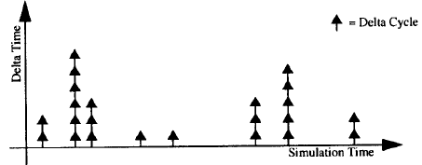
顺序赋值语句
（1） 顺序赋值语句
在一个仿真周期（即一个Δ延时）里，仿真器串行的处理各个事件，但我们把这个仿真周期看成一个整体认为这些事件宏观上是并行的，是在t时刻。
在仿真时刻t，不论有多少个Δ延时，不会使仿真时刻向前推进，都认为是在t时刻。

Slide 9
顺序赋值语句
（1） 顺序赋值语句
对于一个进程，不管它有多长，只要其中没有after 之类的具体时间延时，就认为需要花费一个Δ延时完成（可以理解成立刻算出来，但是等到Δ之后才更新）。
如果它的输出在Δ后更新完又触发了另外一个process，就再开一个仿真周期，再花费Δ执行。
不管开了多少个Δ ，都认为在时刻t并行发生。但是注意，一旦哪个进程中有after了，就认为新值在after指定时间更新，不考虑Δ 。

Slide 10
例1：
下面两行在一个architecture中：
Z <= X+Y; --(1)
A <= Z+B; --(2)
这样两句话可以看成两个进程。
t1时刻X变化——激活了(1)，开一个仿真周期，立即计算Z=X+Y，但是要等到 Δ延时后Z的值更新。
由于Z的值发生了变化——又激活了(2)，再开一个仿真周期，算出A=Z+B，再等Δ后A的值更新。
因此，无论(1)(2)先写谁，都是这样的过程，总共花费2Δ （还属于t1时刻）。

Slide 11
例2：
下面两行在一个architecture中：
Z <= X+Y; --(1)
A <= Z+B; --(2)
X、B同时变化——(1)(2)同时被激活，这时开一个仿真周期，Z和A的值同时计算，等待Δ后，Z和A同时更新.
但一定要注意，这时的A值是利用Z更新前的旧值计算的。之后，Z的变化再次激活（2），这时计算的A就是用更新后的Z了，但是要再等待 Δ ，A值才更新为最后的结果。
和例1对比，结果相同，时间花费也相同，都是2Δ 。

Slide 12
例3：
下面两行在一个architecture中：
Z <= X+Y after 2 ns; --(1)
A <= Z+B; --(2)
t1时刻X变化——激活了(1)，在t1+2ns时刻Z值更新，不考虑Δ延时。
之后Z的值发生了变化——又激活了(2) ，再过Δ延时A值更新。所以总花费变为 Δ+2ns.

Slide 13
例4：
下面两行在一个Process中：
Z <= X+Y; --(1)
A <= Z+B; --(2)
在一个process里只开一个仿真周期，所以(1)(2)总是在一个Δ里完成，无论(1)(2)先写谁，最终的A值是利用Z的旧值计算的。
这一点一定要注意。这也是为什么在一个process里给一个信号多次赋值，只会得到最后一个赋值的结果。因为每一次赋值都在等着Δ时间结束才更新。

Slide 14
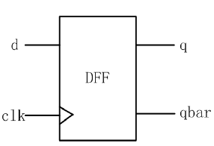
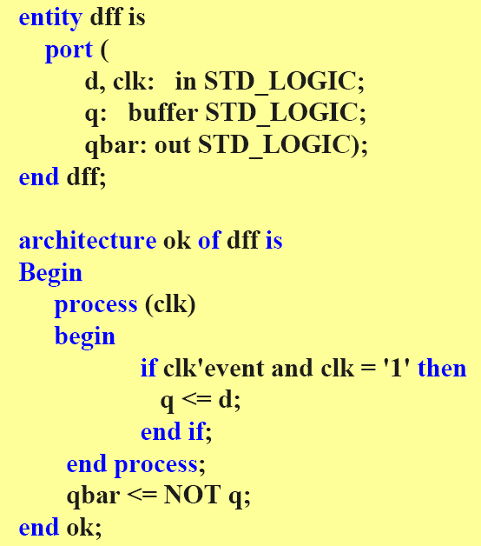
例5：
方案1：
方案2：

Slide 15
顺序赋值语句
方案1
d
clk
q
qbar

Slide 16
方案2：
d
clk
q
qbar

Slide 17
对变量赋值的补充说明
VHDL 在进程中使用变量是即时赋值。（和普通的程序设计语言是相同的，C/C++.C#等等）
但是变量在进程被挂起后值是不变的。（计数器，移位寄存器都是利用这个特点）
先学过高级语言，潜意识会认为普通变量随进程挂起（函数结束）而被清除。在VHDL里面是大错特错的。VHDL的变量理解为高级语言函数中的静态变量更合适。

Slide 18
进程第一次执行时，变量被赋初值，以后进程再被执行，变量不会再赋值，而是保留之前进程执行后变量的值。
变量赋初始值1
variable temp : std_logic_vector(2 downto 0):= "000";
每次进程执行时变量都赋初值为000，将失去保留变量值的能力。
变量赋初始值2
Process (DataIn) variable temp : std_logic_vector (2 downto 0); begin temp:="000";
….

Slide 19
顺序控制语句
（一） 顺序语句
顺序赋值语句
信号赋值 “<=”
变量赋值 “:=”
顺序控制语句
条件控制: if, case
循环控制: loop, for, while, next
Wait语句
空语句: null
断言语句: assert,report
过程调用: 过程名（实际参数）
返回语句 : return

Slide 20
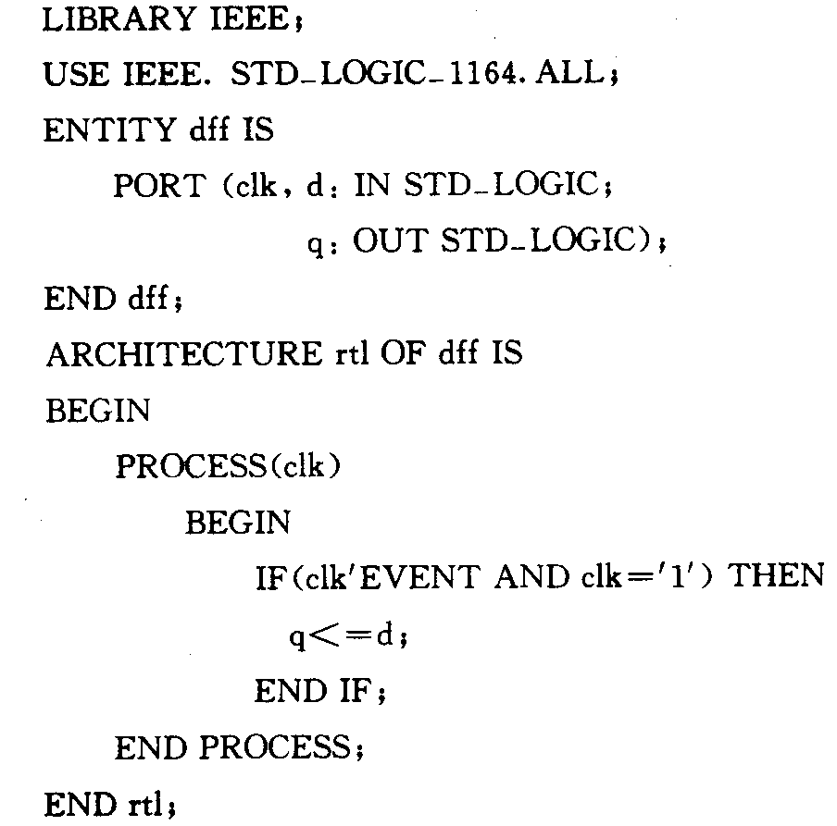
（2） 顺序控制语句——IF语句
顺序控制语句：if
IF 语句
IF 语句的门闩控制
If 布尔表达式 Then
顺序语句;
End If;
—这种描述的典型电路是D触发器

Slide 21
（2） 顺序控制语句
顺序控制语句：if
IF 语句的二选择控制
If 布尔表达式Then
顺序语句;
Else
顺序语句;
End If;
—这种描述的典型电路是2选1电路

Slide 22
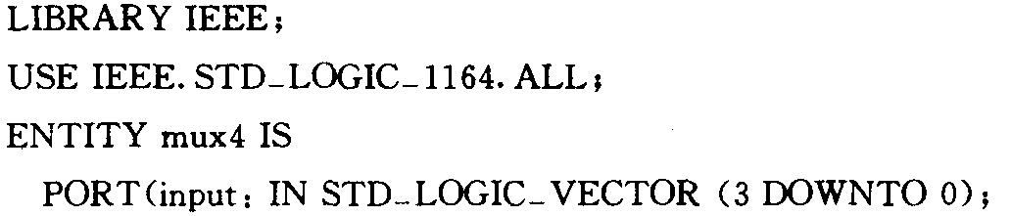
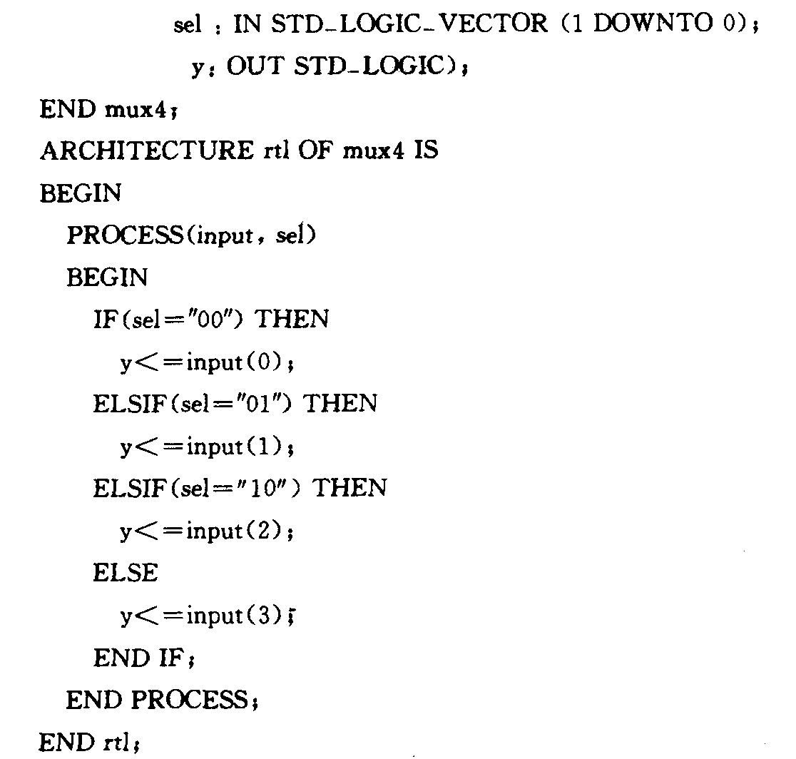
（2） 顺序控制语句——IF语句
顺序控制语句：if
IF 语句的多选择控制
If 布尔表达式Then
顺序语句;
[Elsif 布尔表达式Then
顺序语句];
[Else
顺序语句];
End If;
—这种描述的典型电路是多选1电路

Slide 23
顺序控制语句：if
模10计数器
LIBRARY IEEE ;
USE IEEE.STD_LOGIC_1164.ALL ;
ENTITY counter IS
PORT ( CLK : IN STD_LOGIC ;
digit : OUT INTEGER RANGE 0 TO 9);
END counter;
ARCHITECTURE bhv1 OF counter IS
BEGIN
PROCESS (CLK)
VARIABLE temp: INTEGER RANGE 0 TO 10;
BEGIN
IF CLK'EVENT AND CLK = '1' THEN
temp:= temp+1;
IF(temp=10) THEN temp:=0;
END IF;
END IF;
digit<=temp;
END PROCESS ;
END bhv1;
计数器
digit(3:0)
clk

Slide 24
（2） 顺序控制语句——IF语句
顺序控制语句：if
If 布尔表达式Then
顺序语句;
[Elsif 布尔表达式Then
顺序语句];
[Else
顺序语句];
End If;
If 后面所接语句的完整与否，可以合成出组合或时序电路

Slide 25
顺序控制语句：if
不完整条件语句与时序逻辑电路
ENTITY COMP_BAD IS
PORT( a1 : IN BIT;
b1 : IN BIT;
q1 : OUT BIT );
END COMP_BAD;
ARCHITECTURE one OF COMP_BAD IS
BEGIN
PROCESS (a1,b1)
BEGIN
IF a1 > b1 THEN q1 <= '1' ;
ELSIF a1 < b1 THEN q1 <= '0' ;
END IF;
END PROCESS ;
END one;
未提及当a1=b1时,q1作何操作

Slide 26
顺序控制语句：if
不完整条件语句与时序逻辑电路
上例的电路图

Slide 27
顺序控制语句：if
完整条件语句与组合逻辑电路
ENTITY COMP_GOOD IS
PORT (a1 : IN BIT;
b1 : IN BIT;
q1 : OUT BIT );
END COMP_GOOD;
ARCHITECTURE one OF COMP_GOOD IS
BEGIN
PROCESS (a1,b1)
BEGIN
IF a1 > b1 THEN q1 <= '1' ;
ELSE q1 <= '0' ;
END IF;
END PROCESS ;
END one;
电路图：

Slide 28
（2） 顺序控制语句——case语句
顺序控制语句:case
case 语句
case 表达式 is
when 条件表达式=> 顺序语句;
End case;
Case sel Is
when “00” => x<=a;
when “01” => x<=b;
when “10” => x<=c;
when others => x<=d;
End Case;
有4种不同形式：
when 值=> 顺序语句;
when 值1|值2|…|值n=> 顺序语句;
when 值1 TO 值2=> 顺序语句;
when OTHERS=> 顺序语句;
注：在when后面所指定信号对象的范围不可以有重叠的现象

Slide 29
顺序控制语句:case
case语句与if 语句的比较
if 语句各分支的执行顺序有优先级之分；
case语句各分支的执行顺序无优先级之分，并行执行；
if句中最后一个分支else
case语句中最后一个分支when others
如果缺省,对综合工具产生什么影响 ?
若不写，综合工具会保持原值不变(一个触发器),增加硬件成本

Slide 30
顺序控制语句:case
例： 多路复用器
If (sel=“00”) then x <=a;
Elsif (sel=“01”)then x <=b;
Elsif (sel=“10”)then x <=c;
Else x<=d;
End If;
Case sel Is
when “00” => x<=a;
when “01” => x<=b;
when “10” => x<=c;
when others => x<=d;
End Case;
实现一个纯组合逻辑电路时，用if语句和case语句编写的代码在综合、优化后最终生成的电路结构通常是一样的

Slide 31
顺序控制语句:case
例：带有异步复位端的D触发器
d
dff
q
ENTITY dff IS
PORT ( d, clk, rst : IN bit ;
q : OUT bit);
END dff;
ARCHITECTURE dff3 OF dff IS
BEGIN
PROCESS (clk,rst)
BEGIN
CASE rst IS
WHEN ‘1’ => q<=‘0’;
WHEN ‘0’ =>
IF(clk’EVENT and clk=‘1’) THEN
q <=d;
END IF
WHEN OTHERS => NULL;
END CASE;
END PROCESS ;
END dff3;
clk
rst

Slide 32
顺序控制语句:case
例： 2-4译码器
ENTITY incoder IS
PORT ( G, a,b : IN STD_LOGIC ;
Y : OUT std_logic_vector(3 downto 0));
END incoder;
ARCHITECTURE bhv1 OF incoder IS
signal inab: std_logic_vector(1 downto 0);
BEGIN
inab<=b & a;
PROCESS (inab,G)
BEGIN
IF G =‘0’ THEN
CASE inab IS
WHEN “00” => Y<=“1110”;
WHEN “01” => Y<=“1101”;
WHEN “10” => Y<=“1011”;
WHEN “11” => Y<=“0111”;
WHEN OTHERS => NULL;
END CASE;
ELSE
Y<=“1111”;
END IF;
END PROCESS ;
END bhv1;

Slide 33
由于CASE语句和IF的特点，它们在某些场合下是可以互换的，例如前面所讲的3－8译码器的例子。但是对于下面这个例子就不能使用CASE语句。
输入 | 输出
b3 b2 b1 b0 | a1 a0
－ － － 0 | 0 0
－ － 0 1 | 0 1
－ 0 1 1 | 1 0
－ 1 1 1 | 1 1
上表是一个优先级编码器的真值表，4个输入之间优先级的大小关系是b0>b1>b2>b3，即当b0＝0时，其余3个输入任意值该编码器的输出均为”00“。因为CASE语句没有对输入为任意的表示法，故不能使用下面的语句：
即：WHEN “XX01“=>y<=“01”是错误的。
所以要正确描述输入之间的这种优先级关系就应选用IF语句。

Slide 34
ENTITY encoder IS
PORT (input:IN STD_LOGIC_VECTOR(3 DOWNTO 0);
y :OUT STD_LOGIC_VECTOR(1 DOWNTO 0);)
END encoder;
ARCHITECTURE rtl OF encoder IS
BEGIN
PROCESS (input)
BEGIN
IF (input(0)=‘0’) then y<=‘00’;
ELSIF (input(1)=‘0’) then y<=‘01’;
ELSIF (input(2)=‘0’) then y<=‘10’;
ELSE y<=‘11’;
END IF;
END PROCESS;
END rtl;
在IF语句中首先判断的是input(0),其次是input(1)……这正好体现了input(0)的优先级最高，只要input(0)＝‘0’就优先对它编码。

Slide 35
（2） 顺序控制语句
顺序控制语句:loop
循环语句
Loop——Next——Exit 组合
C语言中的for——continue——break 组合

Slide 36
顺序控制语句:loop
循环语句loop
无条件loop 语句:
标号： loop
<语句>
end loop 标号；
for… loop 语句：循环固定次数
标号：for 循环变量 in 离散范围 loop
<语句>
end loop 标号；
while … loop 语句：循环执行直到某个条件 不再满足
标号：while 条件表达式 loop
<语句>
end loop 标号；

Slide 37
例：4位右移寄存器
entity FOR_3 is
port ( CLK: in STD_LOGIC;
DIN: in STD_LOGIC;
RESET: in STD_LOGIC;
Q: inout STD_LOGIC_VECTOR (0 to 3)
);
end FOR_3;
architecture FOR_3_arch of FOR_3 is
Begin
process (CLK,RESET)
begin
if RESET = '0' then
Q <= "0000";
elsif CLK'event and CLK = '1' then
Q(0) <= DIN;
for i in 1 to 3 loop
Q(i) <= Q(i-1);
end loop;
end if;
end process;
end FOR_3_arch;

Slide 38
12. 用触发器设计时序电路
时序电路设计
获得原始状态图和原始状态表（Derivation of State Graphs and Tables）
状态表化简（Reduction of State Tables）
状态分配（State Assignment）
一些例子
VHDL-4

